Slide 1

هندسة وصفية
الفرقة الإعدادى
أ.د/ السيد أنور الملقي

Slide 2
تابع تمثيل المستقيم
الأشكال المستوية

Slide 3
ملاحظات مهمة جداجدا جدا
طبعا احنا عرفنا في المحاضرة اللي فاتت المستقيمات العامة والخاصة وانواعها محاضرتنا المرة دي هتكون عن التطبيقات العامة علي المستقيم أو الاشكال المستوية (المثلث بانواعه /المربع/المعين /متوازي الأضلاع /المستطيل)بس قبل ماندخل في التطبيقات دي لازم نقول بعض الملاحظات الهامة التي تساعد في حل المسائل
1)اذا كان لدي نقطة تقع علي مستقيم معين فان مساقط هذه النقطة تقع علي مساقط المستقيم ولو النقطة دي تقسم المستقيم بنسبة معينة فان مساقطها تقسم مساقط المستقيم بنفس النسبة بمعني ان انا مثلا لو عندي نقطة تقع في منتصف المستقيم فان مساقطها تقع في منتصف مساقط المستقيم
2)لو في مستقيمين متقاطعين في نقطة ما فان مساقط المستقيمين تتقاطع في مساقط تلك النقطة
3)لو مستقيمين متوازيين فان مساقطهم تكون متوازية
4)المستقييم العام يميل علي جميع مستويات الاسقاط ولكن قياسات تلك الزوايا غير حقيقة ويتم ايجاد الزوايا الحقيقية بطريقة ايجاد الطول الحقيقي بطريقة فرق البعد

Slide 4
نظرية الزاوية القائمة
أهم أهم أهم نظرية ؛النظرية دي بتقول ايه بتقول اذا كان لدي مستقيم يظهر بطوله الحقيقي في أحد المساقط (مستقيم خاص)وكان هذا المستقيم ضلع من أضلاع زاوية قائمة فان الزاوية القائمة تظهر قائمة في المسقط اللي بيكون فيه طول حقيقي(وليس في جميع المساقط)

Slide 5
الأشكال المستوية (المثلث)
انواع المثلثات
1)مثلث مختلف الأضلاع (عبارة عن ثلاثة نقط يتم توصيل مساقطهم ببعض)
2)مثلث متساوي الساقين (المتوسط الساقط من رأس المثلث عمودي علي القاعدة وينصفها)
3)المثلث المتساوي الأضلاع (المتوسط الساقط من كل رأس في المثلث عمودي علي القاعدة التي تواجهه)

Slide 6
الاشكال المستوية
أولا المربع
زواياه قوائم ؛كل ضلعين متقابلين متوازيين
أقطاره متعامدة ومتساوية وينصف كلا منهما الاخر
ثانيا المستطيل
زواياه قوائم ؛كل ضلعين متقابلين متوازيين
أقطاره متساوية وينصف كلا منهما الاخر

Slide 7
تابع الاشكال المستوية
ثالثا المعين
كل ضلعين متقابلين متوازيين ؛اقطاره متعامدة
وينصف كلا منهما الاخر
رابعا متوازي الاضلاع
كل ضلعين متقابلين متوازيين ؛أقطاره ينصف
كلا منهما الاخر
يلا بقي نفهم بالتمارين ونحل وواحدة واحدة بالتدريب

Slide 8
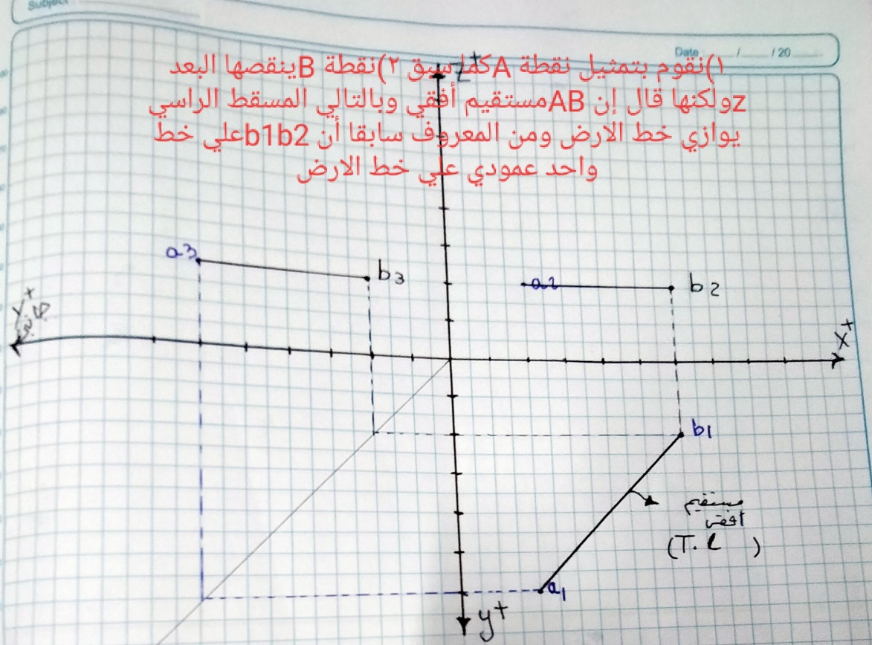
A(2,6,2) الذي فيه ABCDمثال 1)مثل المربع
مستقيم أفقيABحيث B(6,2,?),C(7,?,?)
خطوات حل أي مسألة
1)تمثيل النقط المعطاه
كما سبق بالنسبة
للمثال ده المتاح بالنسبة ليا
وكامل هي نقطة
فيها B؛بس نقطة
وبالتالي أقدر أمثلها كاملة A
مشكلة ان ناقص عندي بعد
واللي متاح أني
أعمله المسقط الأفقي بس
فامثل المسقط الأفقي
واقرأبقية المسألة
(لازم نلاقي حاجة تجيبلي المسقط
مستقيم أفقي (وده معناه ايهABالراسي)هالاقيه بيقولي ان
نفتكر انه بيظهر بالطول الحقيقي في المسقط الافقي والمسقط الراسي والجانبي يبقي b1يوازي خط الارض وانا عندي a2b2يوازي خط الارض)يبقي دلوقتي لازم

Slide 9
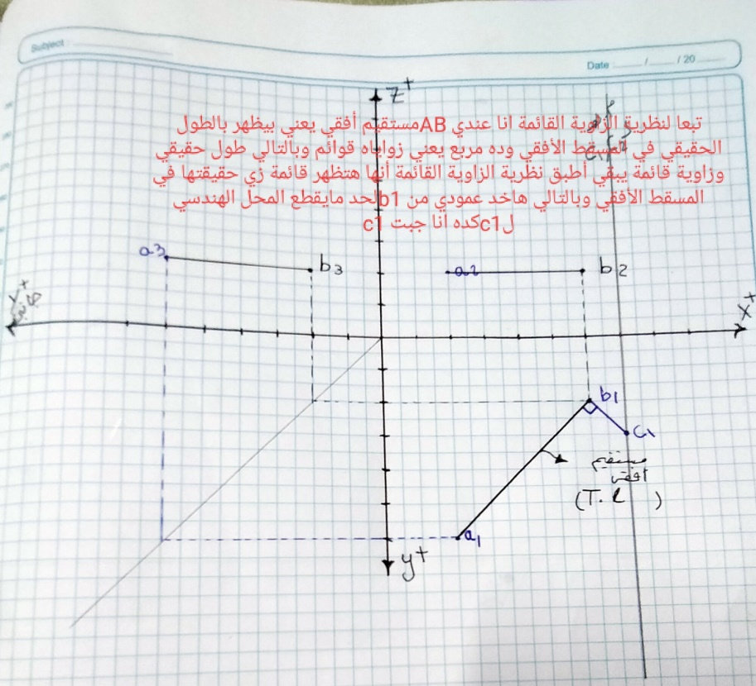
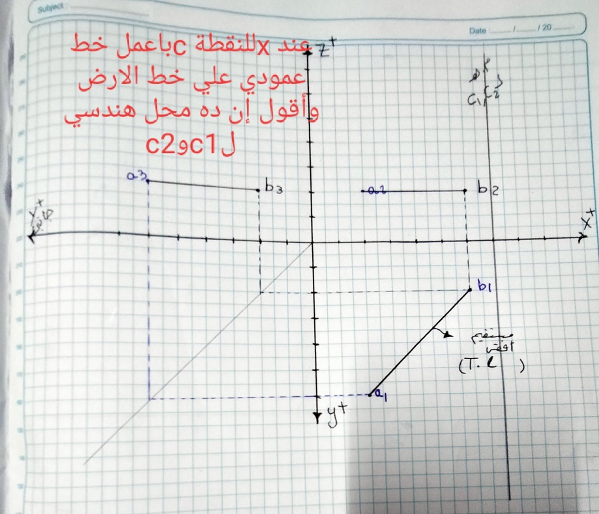
C(7,?,?)بعد كده هاشوف النقطة التالتة هالاقي
بس اللي عندي هاجي عند7 واعمل خط xيعني
عمودي علي خط الأرض يبقي ده محل هندسي
للمسقط الافقي والراسي للنقطة

Slide 10
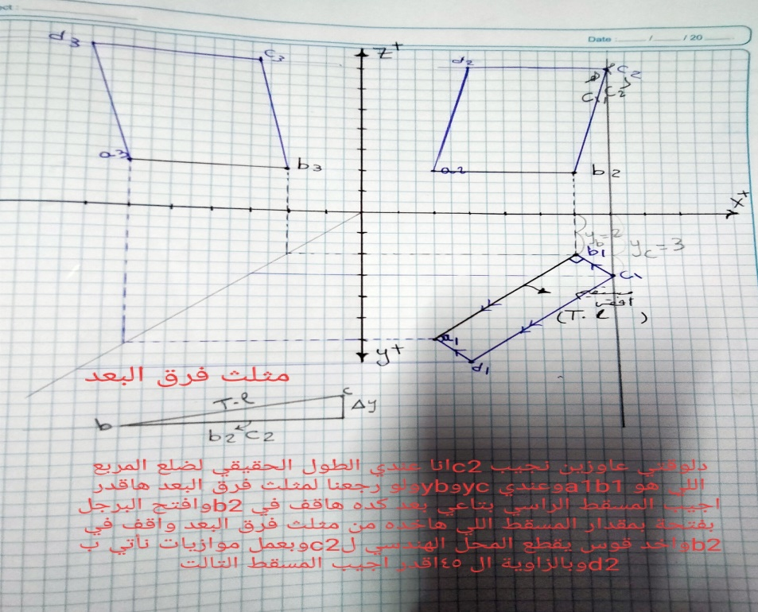
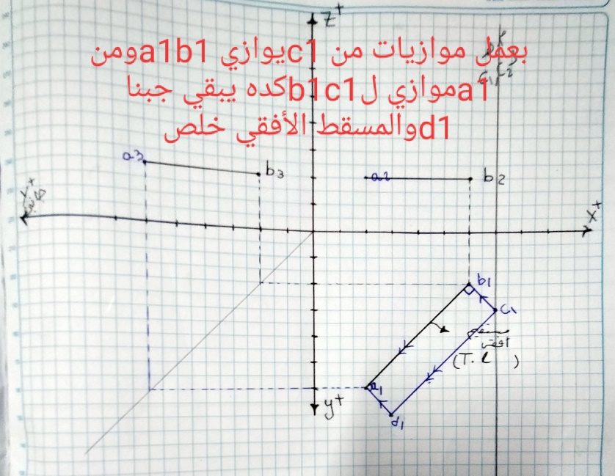
تابع خطوات الحل
هنجيب واحدة بمثلث فرق البعد C2,d2كده فاضل اجيب
وطبعا المربع كل ضلعين متقابلين متوازيين هاعمل موازيات في المسقط الافقي واكمل تمثيل المسقط الافقي

Slide 11
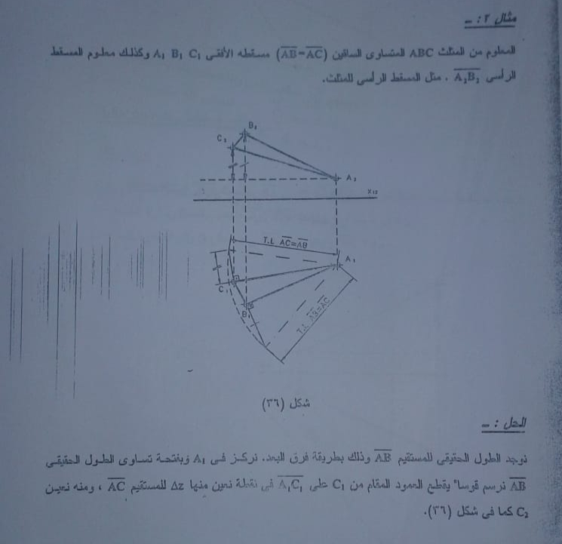

Slide 12
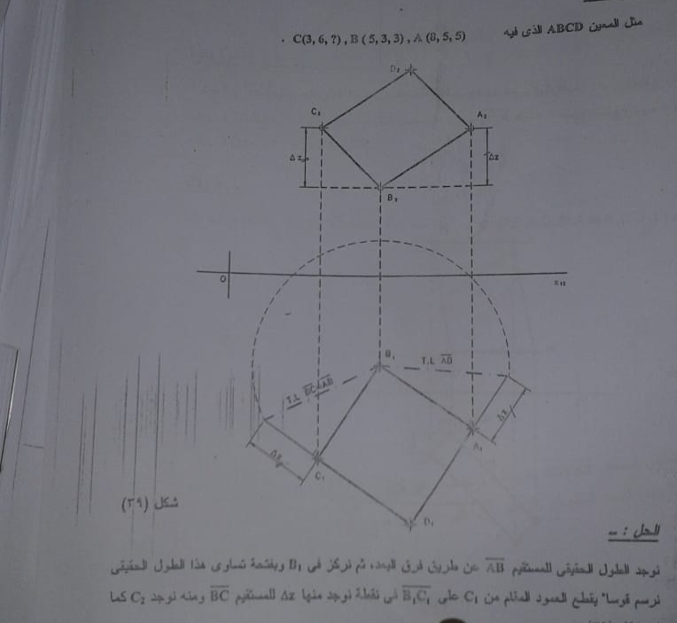

Slide 13
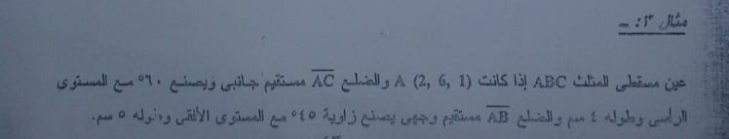
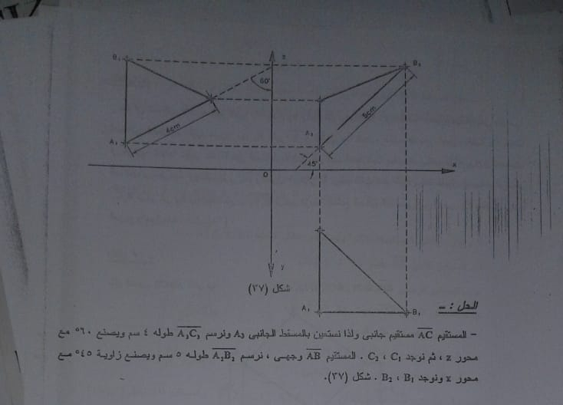

Slide 14
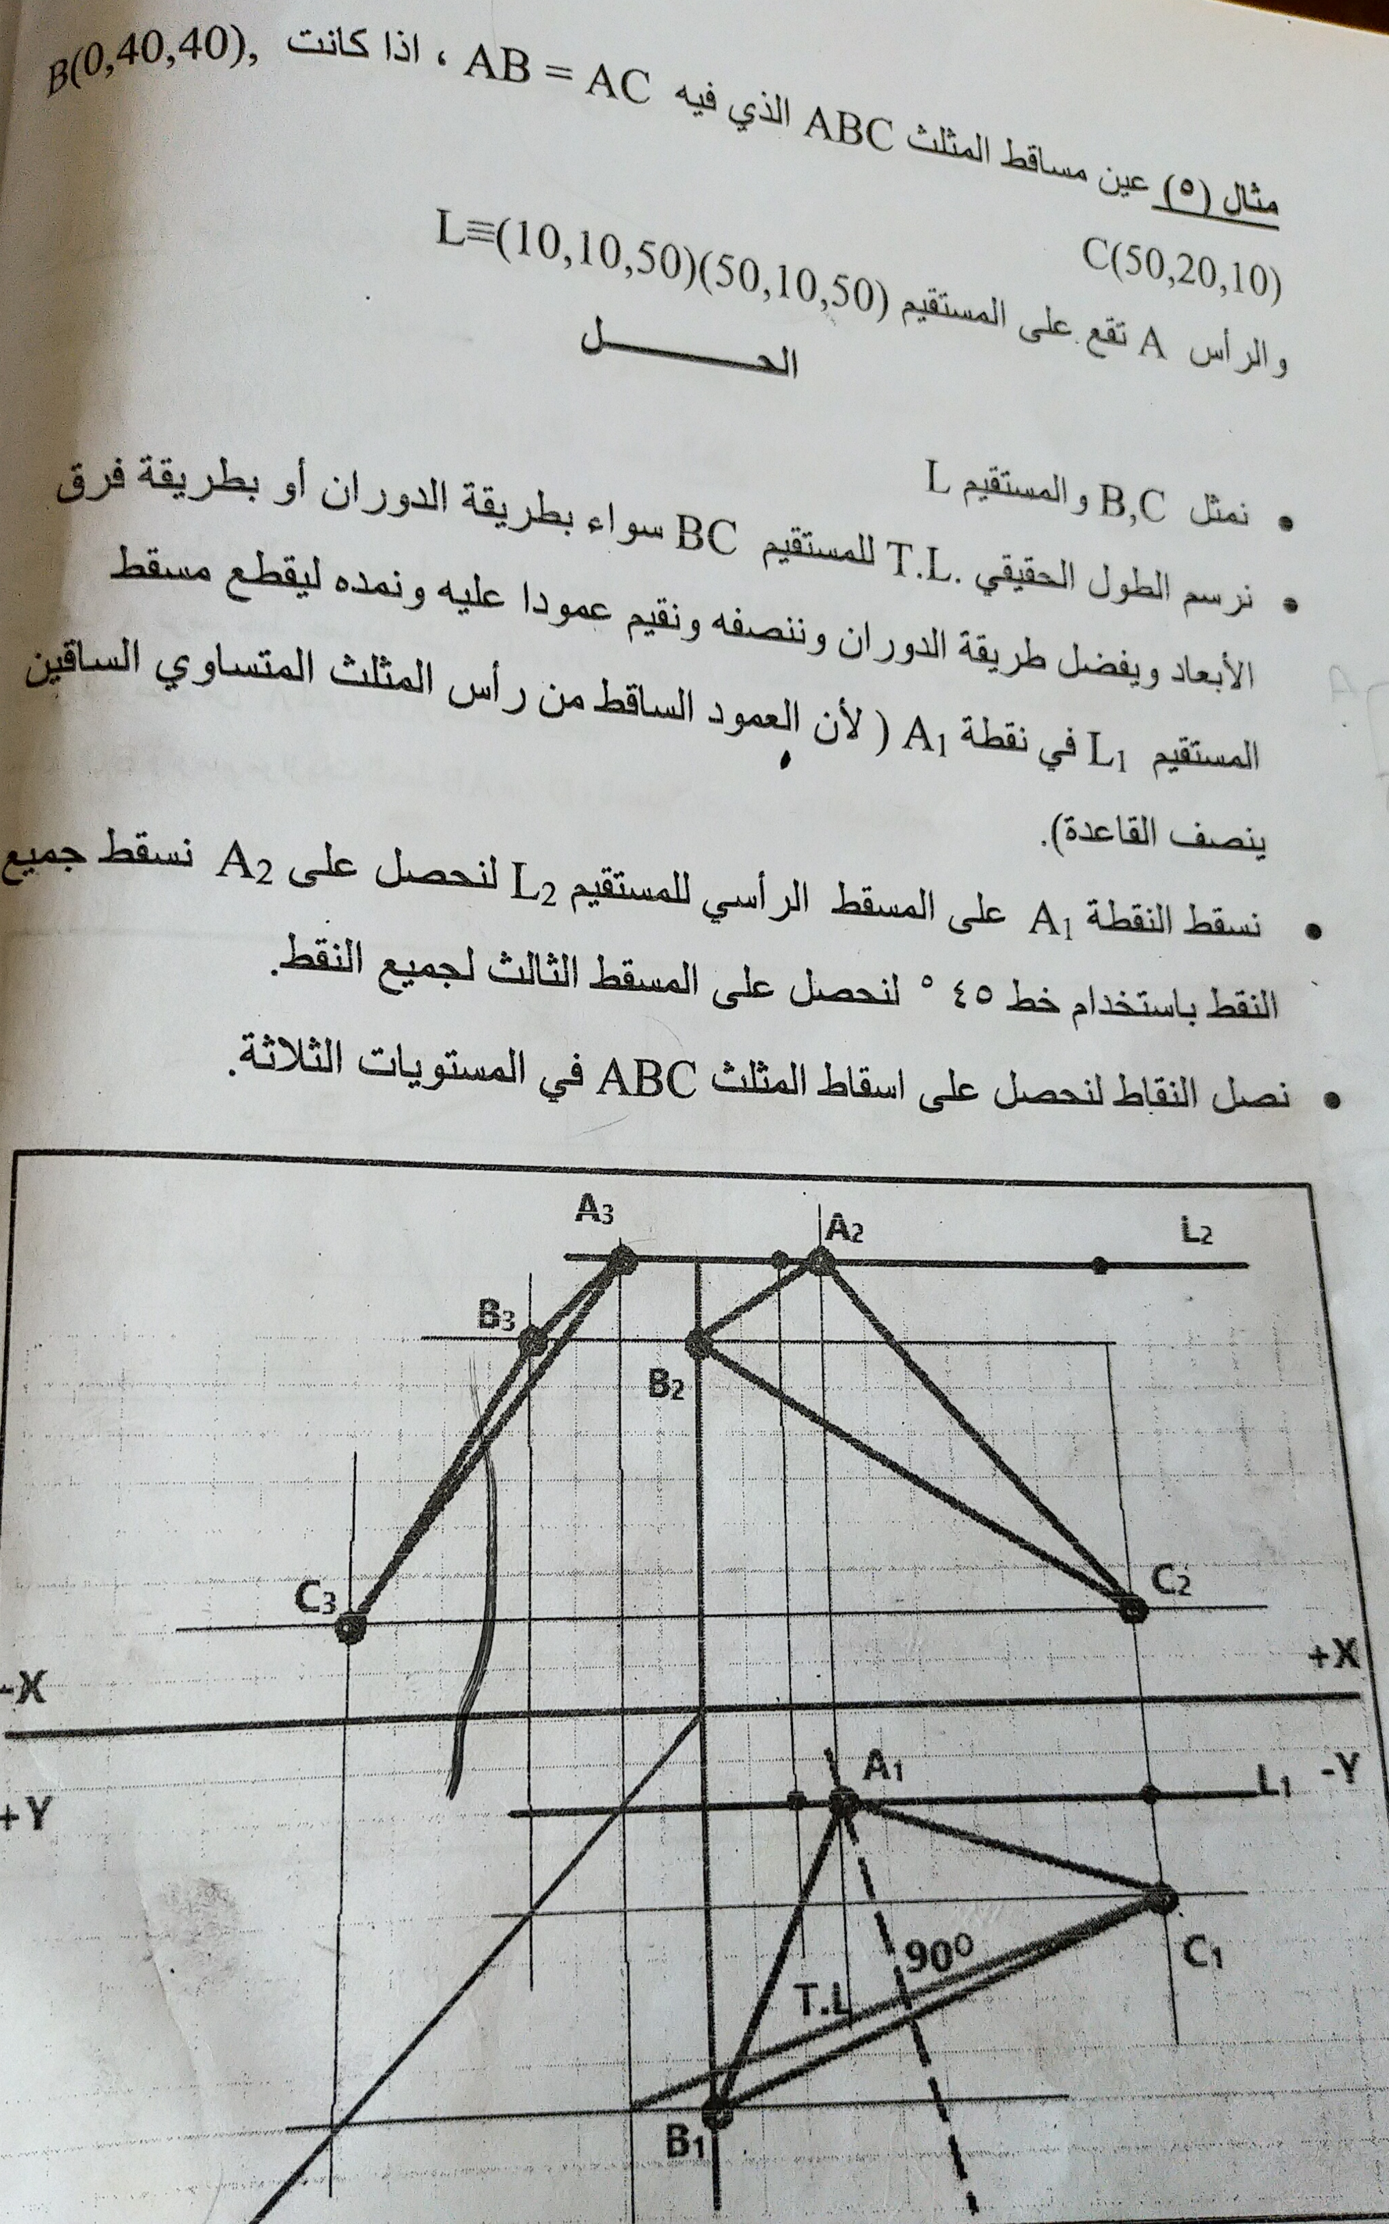

Slide 15
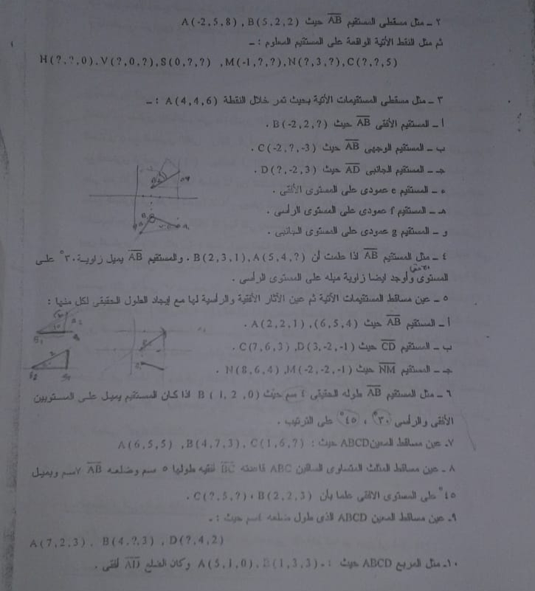
تمارين عامة

Slide 16
مع تحياتي /
أ.د/السيد الملقي

